Slide 1
“媒体库管理系统设计”
C++ 程序开发实践
姓名：Rain Yang
学号：20007530

Slide 2
项目分析
媒体库管理系统设计
目录
1
1
课题背景
2
2
3
3
类结构与功能设计
4
4
实现与测试
5
4
项目总结

Slide 3
课题背景
1
1

Slide 4
媒体库管理系统设计
课题背景
功能要求
（1）添加物品：主要完成图书馆三类物品信息的添加，要求编号唯一。当添加了重复的编号时，则提示数据添加重复并取消添加；当物品库已满，则提示不能再添加新的数据。
（2）查询物品
可按照三种方式来查询物品，分别为：
按标题查询：输入标题，输出所查询的信息，若不存在该记录，则提示“该标题不存在！”；按编号查询：输入编号，输出所查询的信息，若不存在该记录，则提示“该编号不存在！”； 按类别查询：输入类别，输出所查询的信息，若不存在记录，则提示“该类别没有物品！”；
（3）显示物品库：输出当前物品库中所有物品信息，每条记录占据一行。
（4）编辑物品：可根据查询结果对相应的记录进行修改，修改时注意编号的唯一性。
（5）删除物品：主要完成图书馆物品信息的删除。如果当前物品库为空，则提示“物品库为空！”，并返回操作；否则，输入要删除的编号，根据编号删除该物品的记录，如果该编号不在物品库中，则提示“该编号不存在”。
（6）统计信息：输出当前物品库中总物品数，以及按物品类别，统计出当前物品中各类别的物品数并显示。
（7）物品存盘：将当前程序中的物品信息存入文件中。
（8）读出物品：从文件中将物品信息读入程序。
问题描述
图书馆中的各类资料浩如烟海，种类繁多，其中包括图书、视频光盘、图画这三大类物品资料。每一类都有其独特的价值和使用需求，要是能对它们进行科学分类和管理，无疑会极大地提升使用效率与便捷度。因此就需要有一个功能完善、操作便捷的媒体库管理系统。该系统能够根据不同物品资料的特点进行分类管理，提供众多常见功能，从而便利用户和管理员的使用。
问题的解决方案
根据系统功能要求，可以将问题解决分为以下步骤：
（1）应用系统分析，建立该系统的功能模块框图以及界面的组织和设计；
（2）分析系统中的各个实体及它们之间的关系；
（3）根据问题描述，设计系统的类层次；
（4）完成类层次中各个类的描述；
（5）完成类中各个成员函数的定义；
（6）完成系统的应用模块；
（7）功能调试；
（8）完成系统总结报告。

Slide 5
项目分析
2
2
0
11
2
11
10110
1011011
010
01001100110
101010010011011
0100101
10010111011010100
11011101010
10101
0110101001
10
1001
0

Slide 6
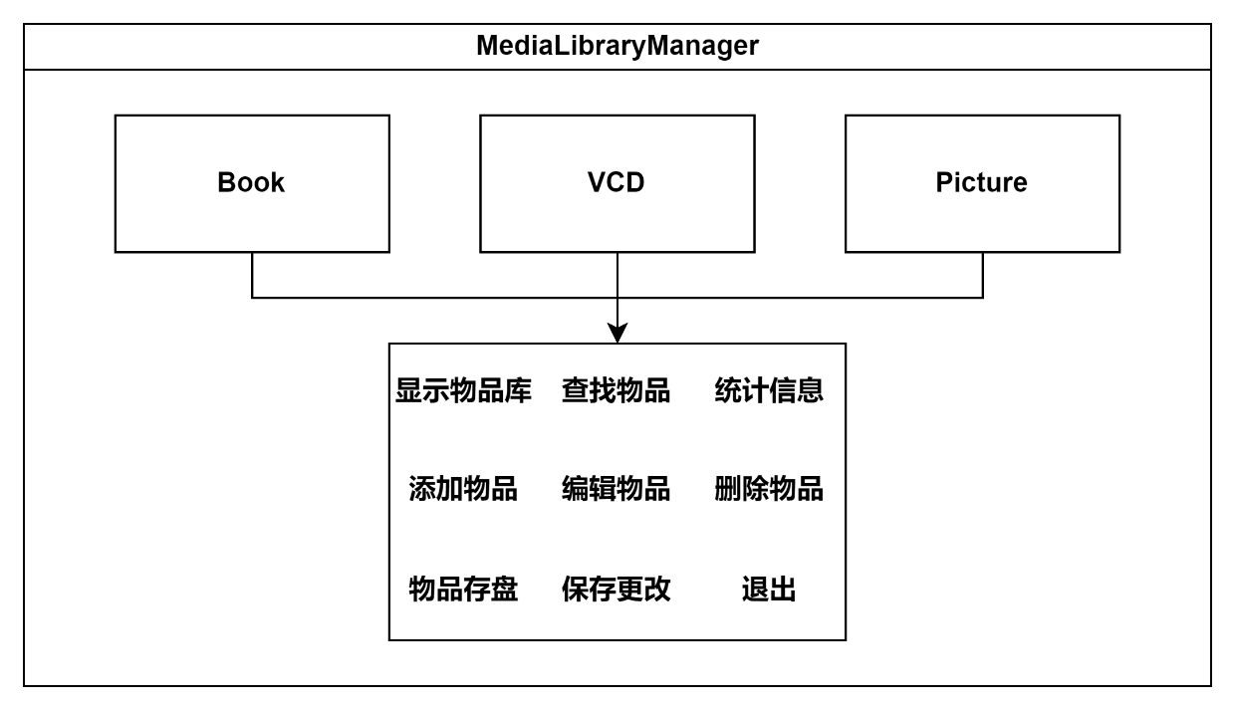
媒体库管理系统设计
项目分析
根据题目要求，本课设主要的要求分析如下：
>1.
该课设要求完成对三类物品资源（图书、视频光盘、图画）的信息添加、编辑、删除的基础功能。
>2.
还有显示物品库、按多种方式查找物品、统计物品资源数目的信息管理功能。
系统功能结构图
>3.
同时还包括文件读取和写入等数据管理功能。
根据分析，我设计了项目的系统功能结构图（如图1所示）。

Slide 7
类结构与功能设计
3
3
0
11
2
11
10110
1011011
010
01001100110
101010010011011
0100101
10010111011010100
11011101010
10101
0110101001
10
1001
0

Slide 8
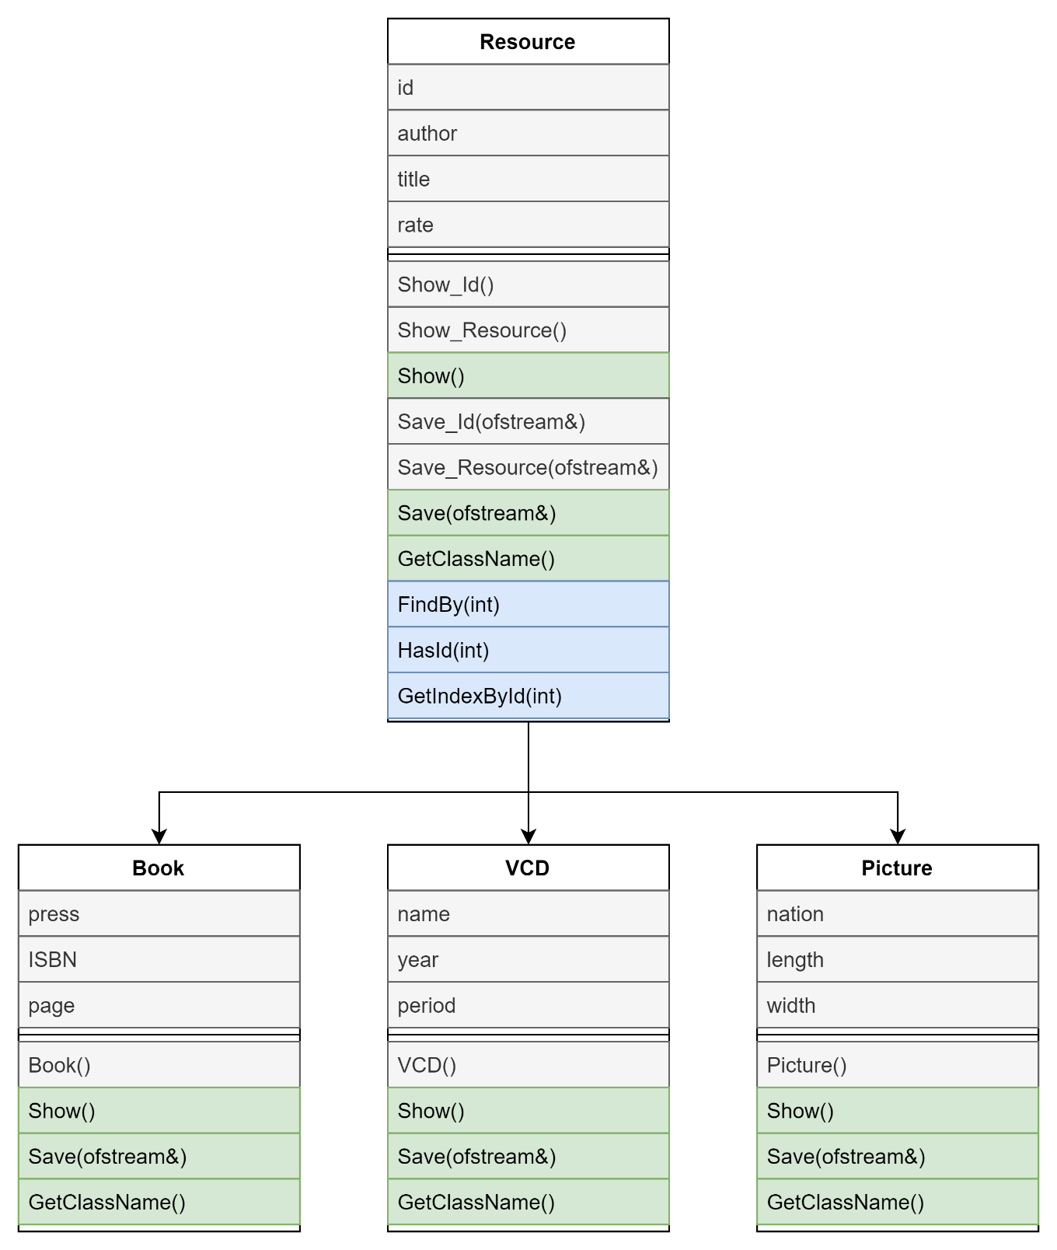
媒体库管理系统设计
类结构与功能设计
1. 本课设考察面向对象中的类、虚函数等知识，Resource作为基类。
2. Book、VCD、Picture作为Resource的子类。
3. 其中Resource类包含大多数成员数据，其它物品类各有各自的独有数据，在程序中类的成员数据一律采用私有的方式定义。这三类物品共同具有的属性有：编号、标题、作者、评级（未评级，一般，成人，儿童)等。其中: 图书类增加出版社、ISBN号、页数等信息； 视频光盘类增加出品者的名字、出品年份和视频时长等信息； 图画类增加出品国籍、作品的长和宽（以厘米计，整数）等信息。
各类之间的关系如图2所示。
类之间的继承关系

Slide 9
实现与测试
4
4
0
11
2
11
10110
1011011
010
01001100110
101010010011011
0100101
10010111011010100
11011101010
10101
0110101001
10
1001
0

Slide 10
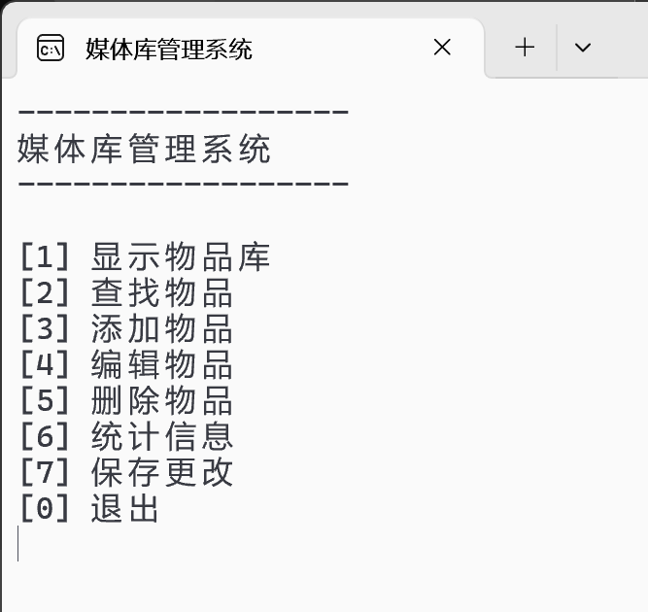
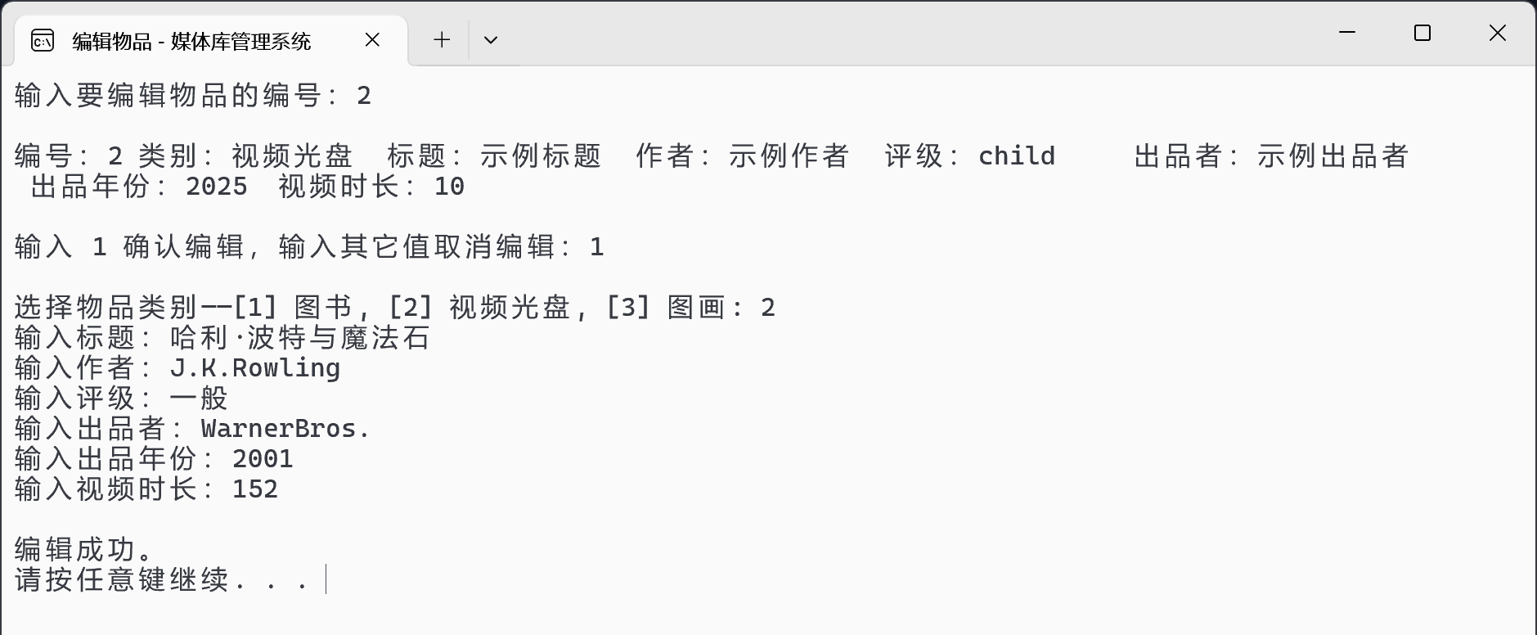
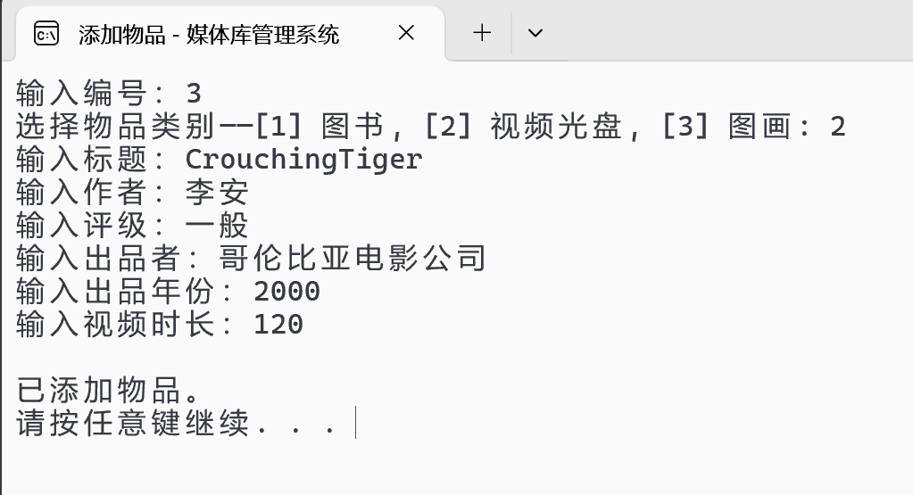
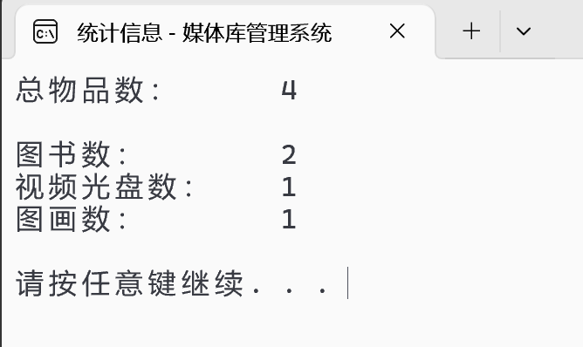
媒体库管理系统设计
实现与测试
编辑物品
主页
统计信息
添加物品

Slide 11
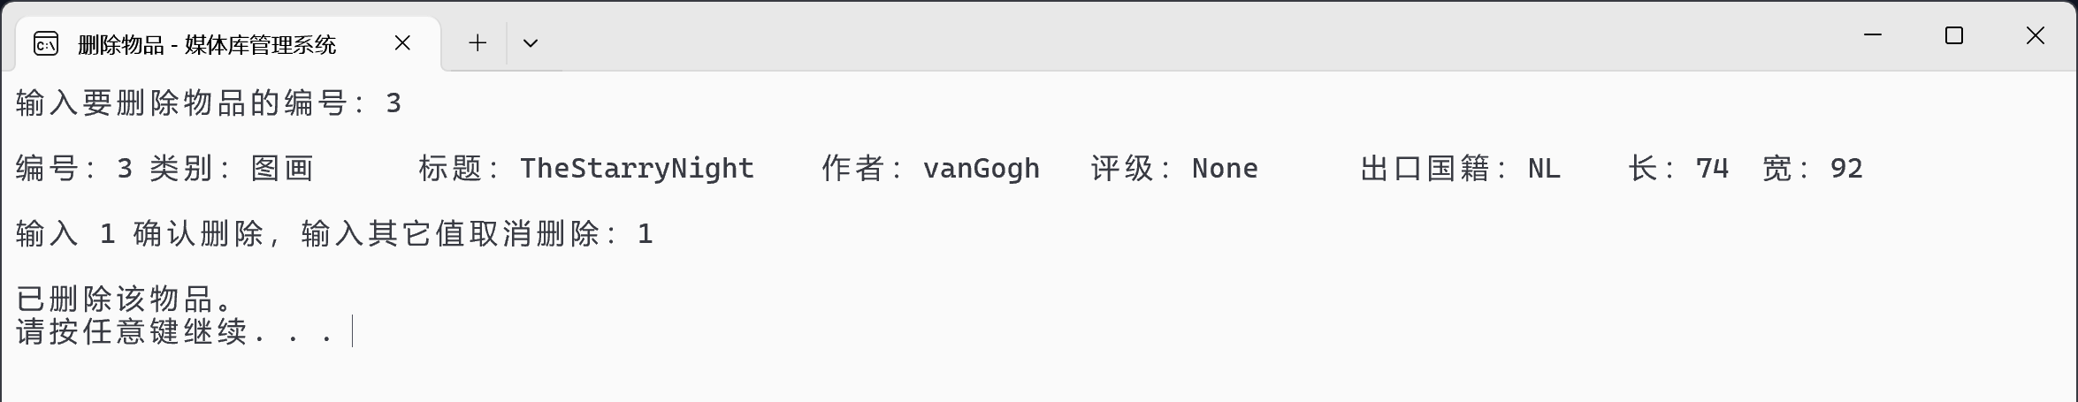
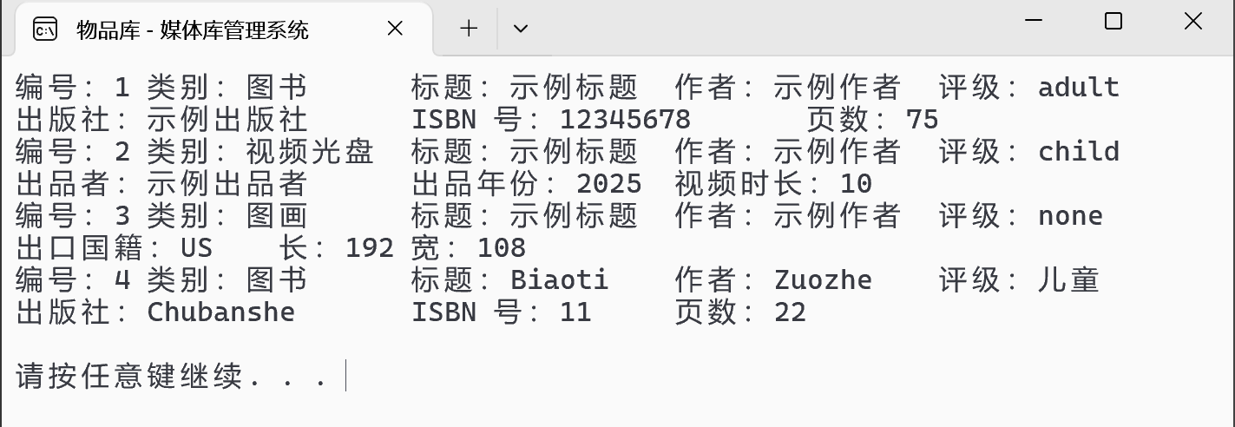
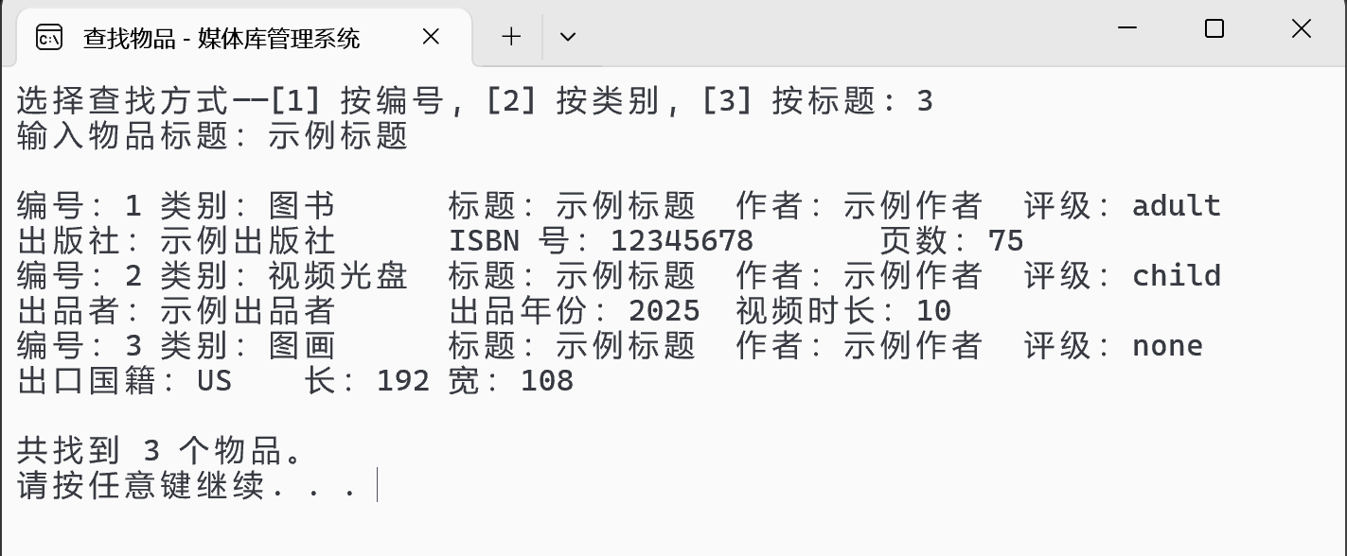
媒体库管理系统设计
实现与测试
删除物品
显示物品库
查找物品

Slide 12
项目总结
5
5
0
11
2
11
10110
1011011
010
01001100110
101010010011011
0100101
10010111011010100
11011101010
10101
0110101001
10
1001
0

Slide 13

媒体库管理系统设计
项目总结
https://github.com/St7530/MediaLibraryManager
综合起来，我在本课程设计过程中，学习到了许多：
1.对于多文件操作中的细节有了清晰的认识。
2.深刻领悟了C++的面向对象的程序设计概念。
3.掌握了Visual Studio与GitHub的联动，知道了程序项目编写、发布的流程。
该项目仍然有许多不完美的地方，比如没有使用图形化用户界面。不过，对于一个刚刚接触完整项目制作的萌新来说，在一周的时间里能够做到当前的结果，已经可以证明我的能力水平得到了很大的提升。
我在1月8日完成了项目的第一版，而为了满足本次课设的要求，又用了2天时间对项目进行面向对象的重构，之后的时间都在缝缝补补，优化一些代码逻辑、修复一些bug。到1月15日完成了最终版本。这次课设使我得到了充分的锻炼，绝对称得上是收获颇丰。
序号 | 知识点 | 说明
1 | 函数 | 为每一个系统功能都实现了一个函数，对一些接口也实现了函数用于调用。
2 | 默认参数 | 部分函数带有默认参数，便于代码使用
3 | 指针 | 本项目使用指针访问每个物品的实例。
4 | 数组 | 本项目有创建了指针数组，用于在内存中存放每个物品的实例。
5 | 文件读写 | 本项目以Library.txt为物品库，并用文件输入输出流实现了文件与内存的读写。
6 | 类与对象、继承、友元函数 | 为每一种资源都定义了个类。成员数据都使用private属性，体现封装性。还体现了多继承和友元函数的知识点。
7 | 虚函数 | 运用了虚函数和纯虚函数，在避免基类实例化的同时，也体现了面向对象的多态性，符合认知直觉。
8 | 重载 | 在子类重载了基类的纯虚函数。

Slide 14
谢谢
Thanks for watching.

